Slide 1
DECORATOR
Para que diacho serve e exemplo de aplicação
Alunos:
Erick Sartori
João Pedro Viana Dubiela
Vinicius Krieger Granemann

Slide 2
Para que diacho serve?
“Acoplar responsabilidades adicionais a um objeto dinamicamente.” — Design Patterns: Elements of Reusable Object Oriented Software

Slide 3
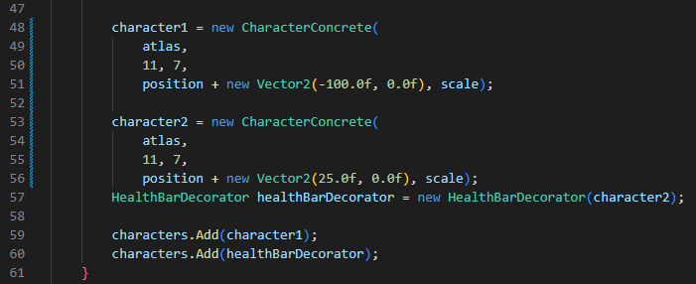
Exemplo de aplicação

Slide 4
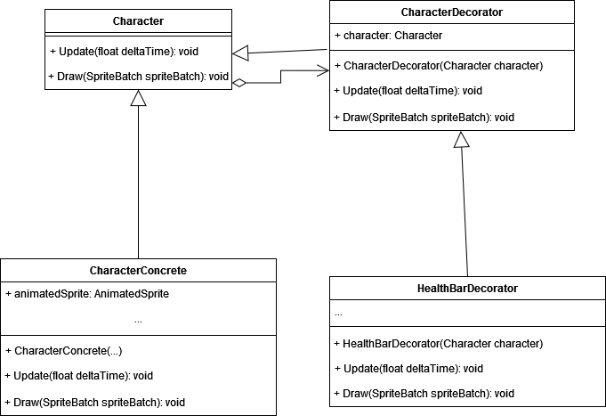
Exemplo de aplicação

Slide 5
Referências
[1] Design Patterns: Elements of Reusable Object Oriented Software (Gang of Four)
[2] http://wiki.c2.com/?DecoratorPattern
[3] https://simpletechtalks.com/decorator-design-pattern/

Slide 6
Obrigado! (づ￣ ³￣)づ

